Slide 1
Лабораторна робота №3
з дисципліни
Комп'ютерна графіка
Виконав:ст.гр.КН-21
Кіх Роман
Львів 2023

Slide 2
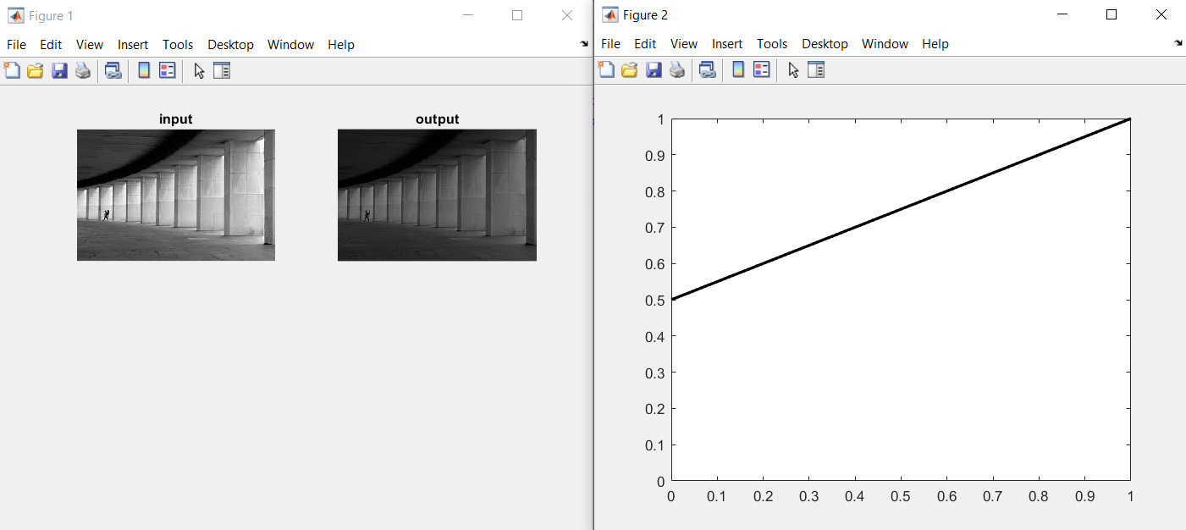
Приклад 3.1 та результат виконання.Зміна яскравості

Slide 3
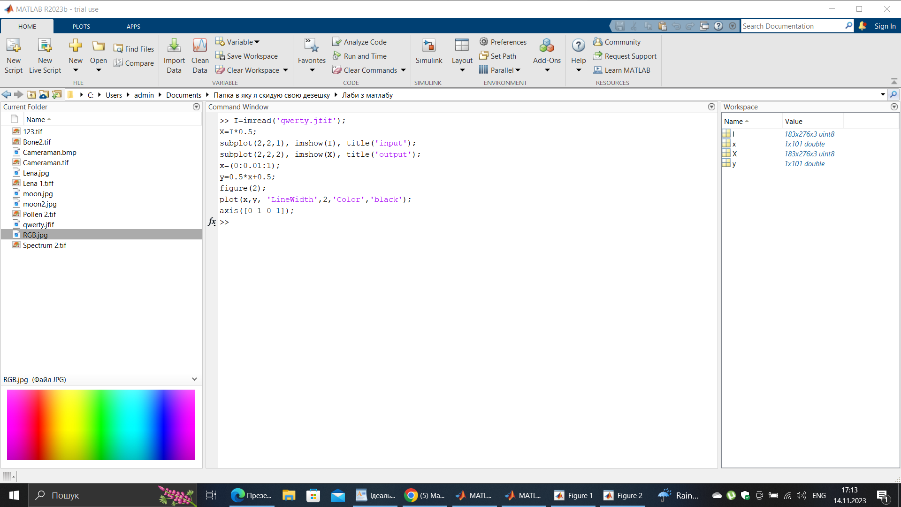
Код програми

Slide 4
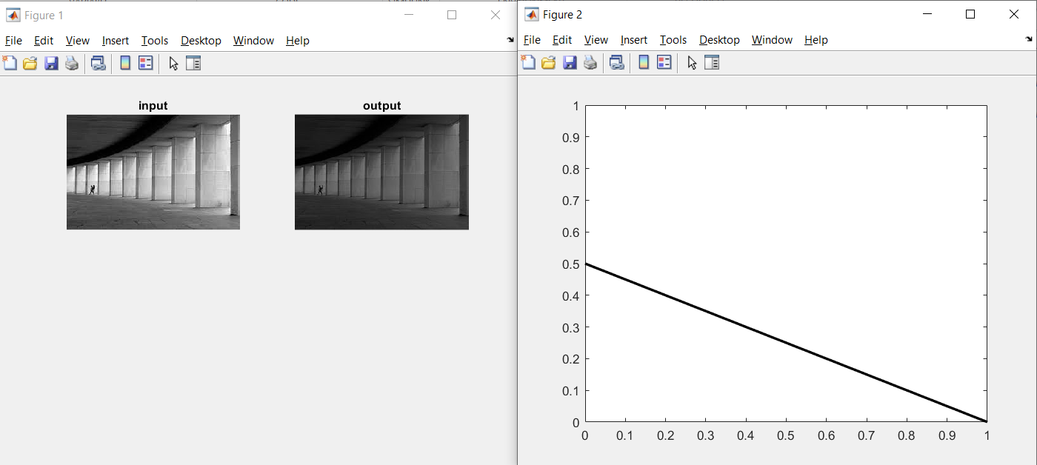
Приклад 3.1.1 тарезультат виконання Зміна контрастності

Slide 5
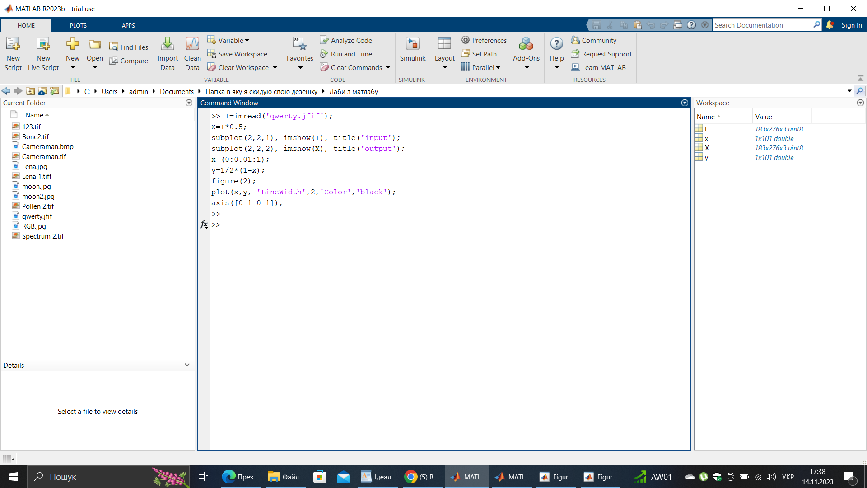
Код програми

Slide 6
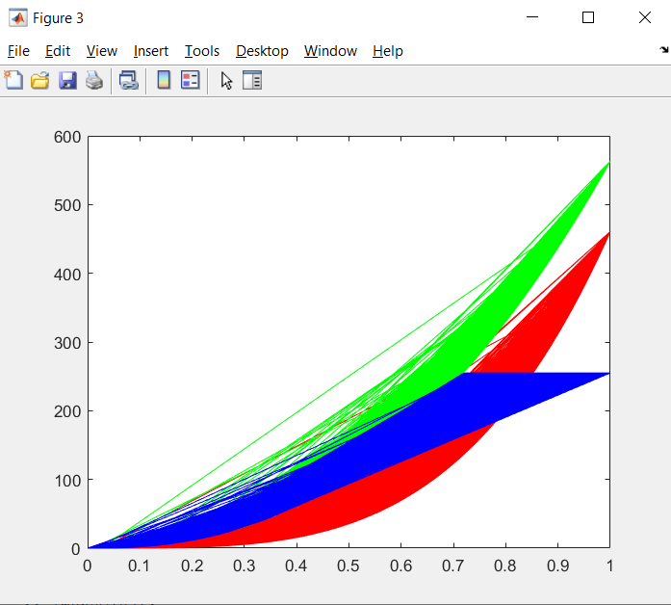
Приклад 3.2 та результат виконання.Гама-корекція кольорового зображення.

Slide 7
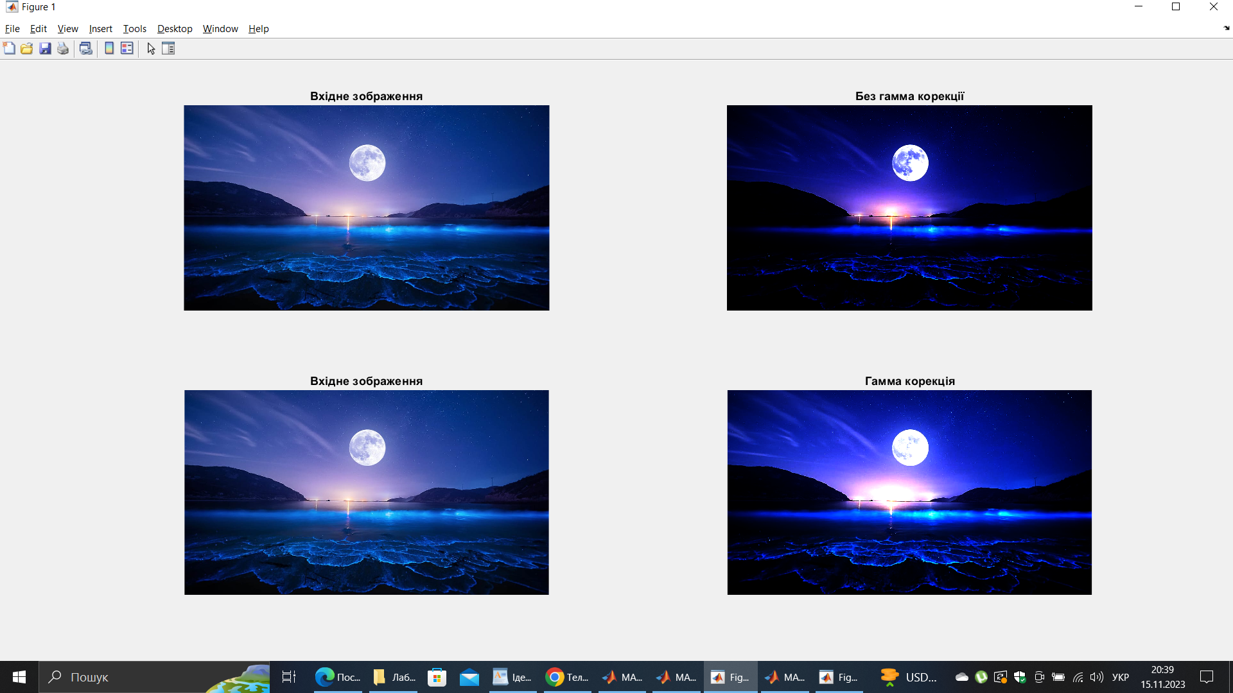
Гама-корекція кольорового зображення,зображення без гама-корекції та з нею.

Slide 8
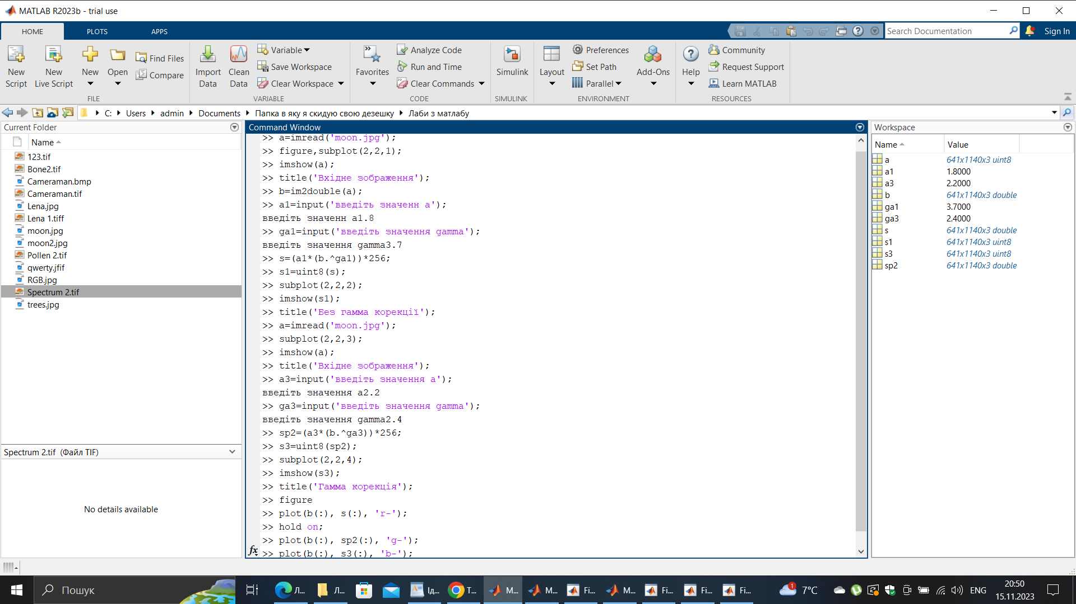
Код програми.

Slide 9
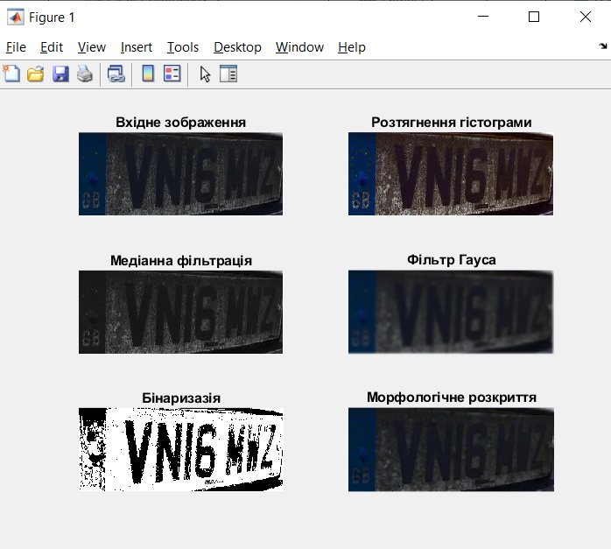
Приклад 3.3 та результат виконання.Застосуванняметодів цифрової обробкизображень.

Slide 10
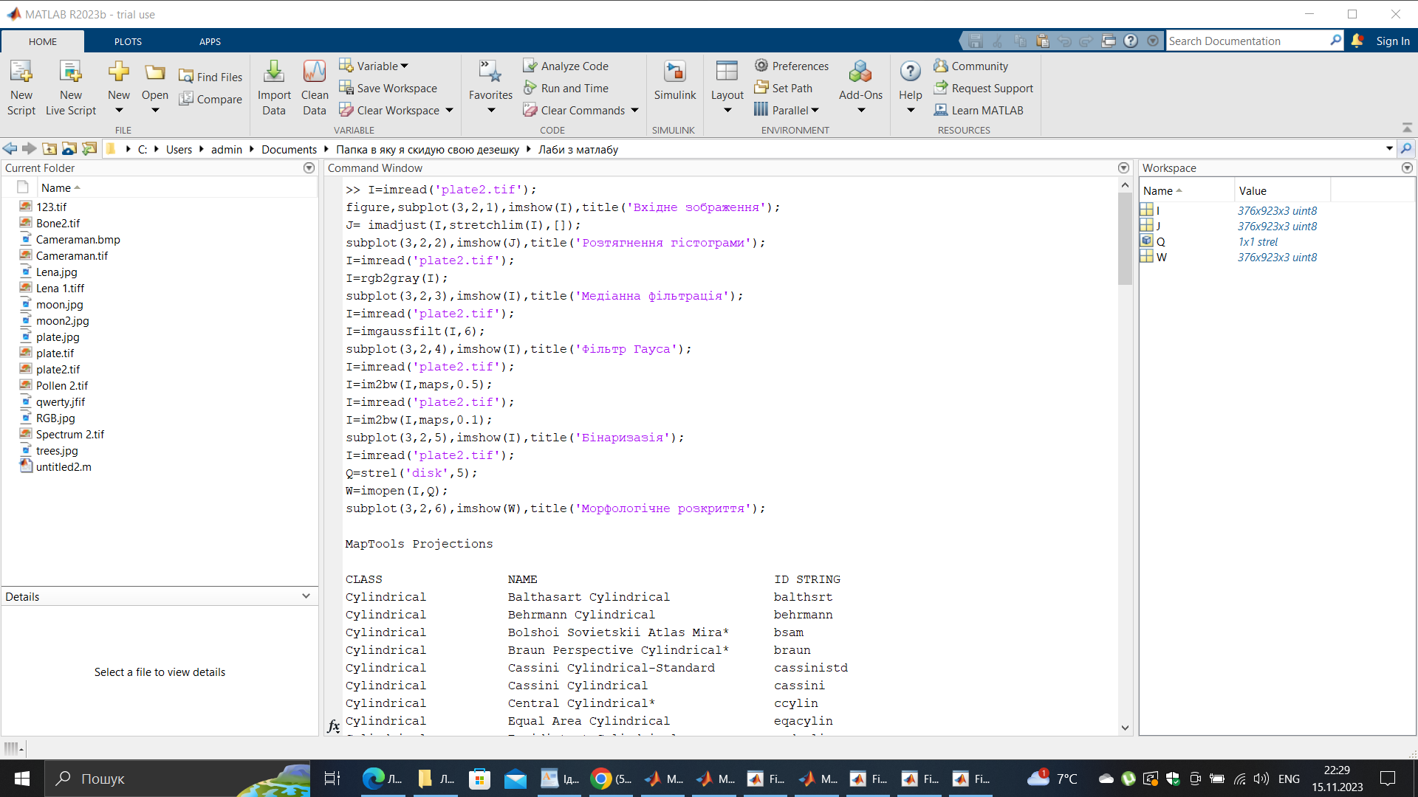
Код програми.

Slide 11
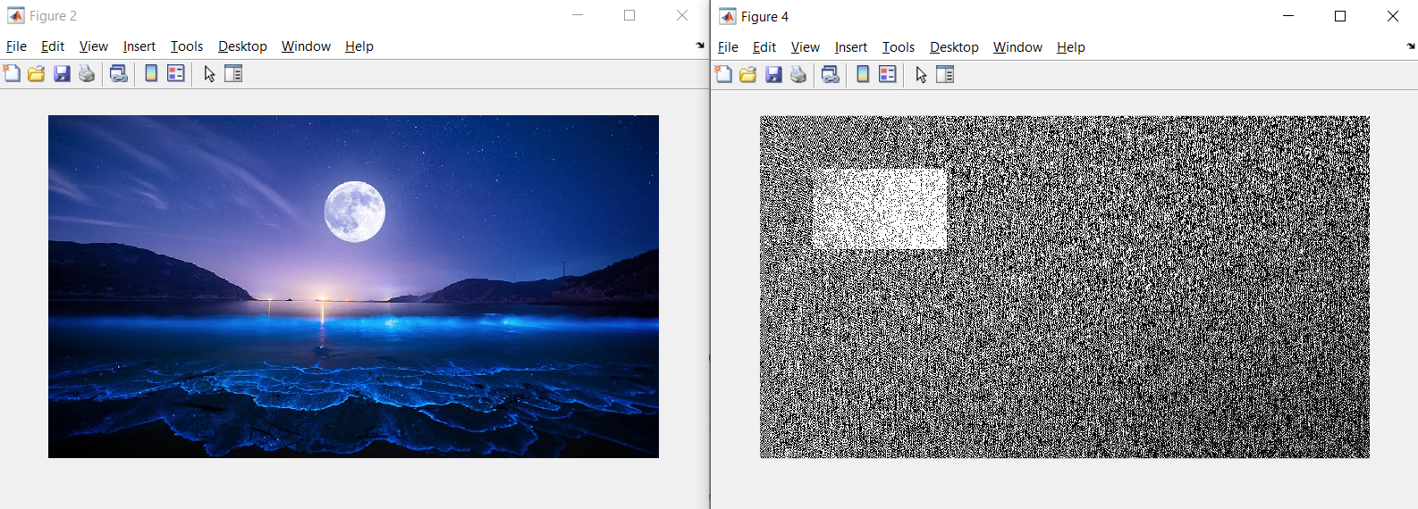
Приклад 3.4 та результат виконання.Впровадження водяного знаку.

Slide 12
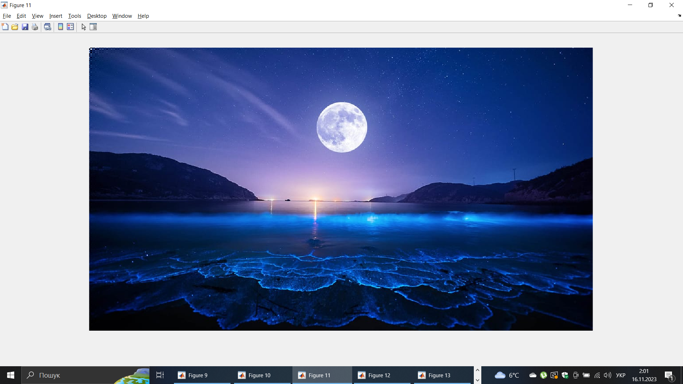

Slide 13
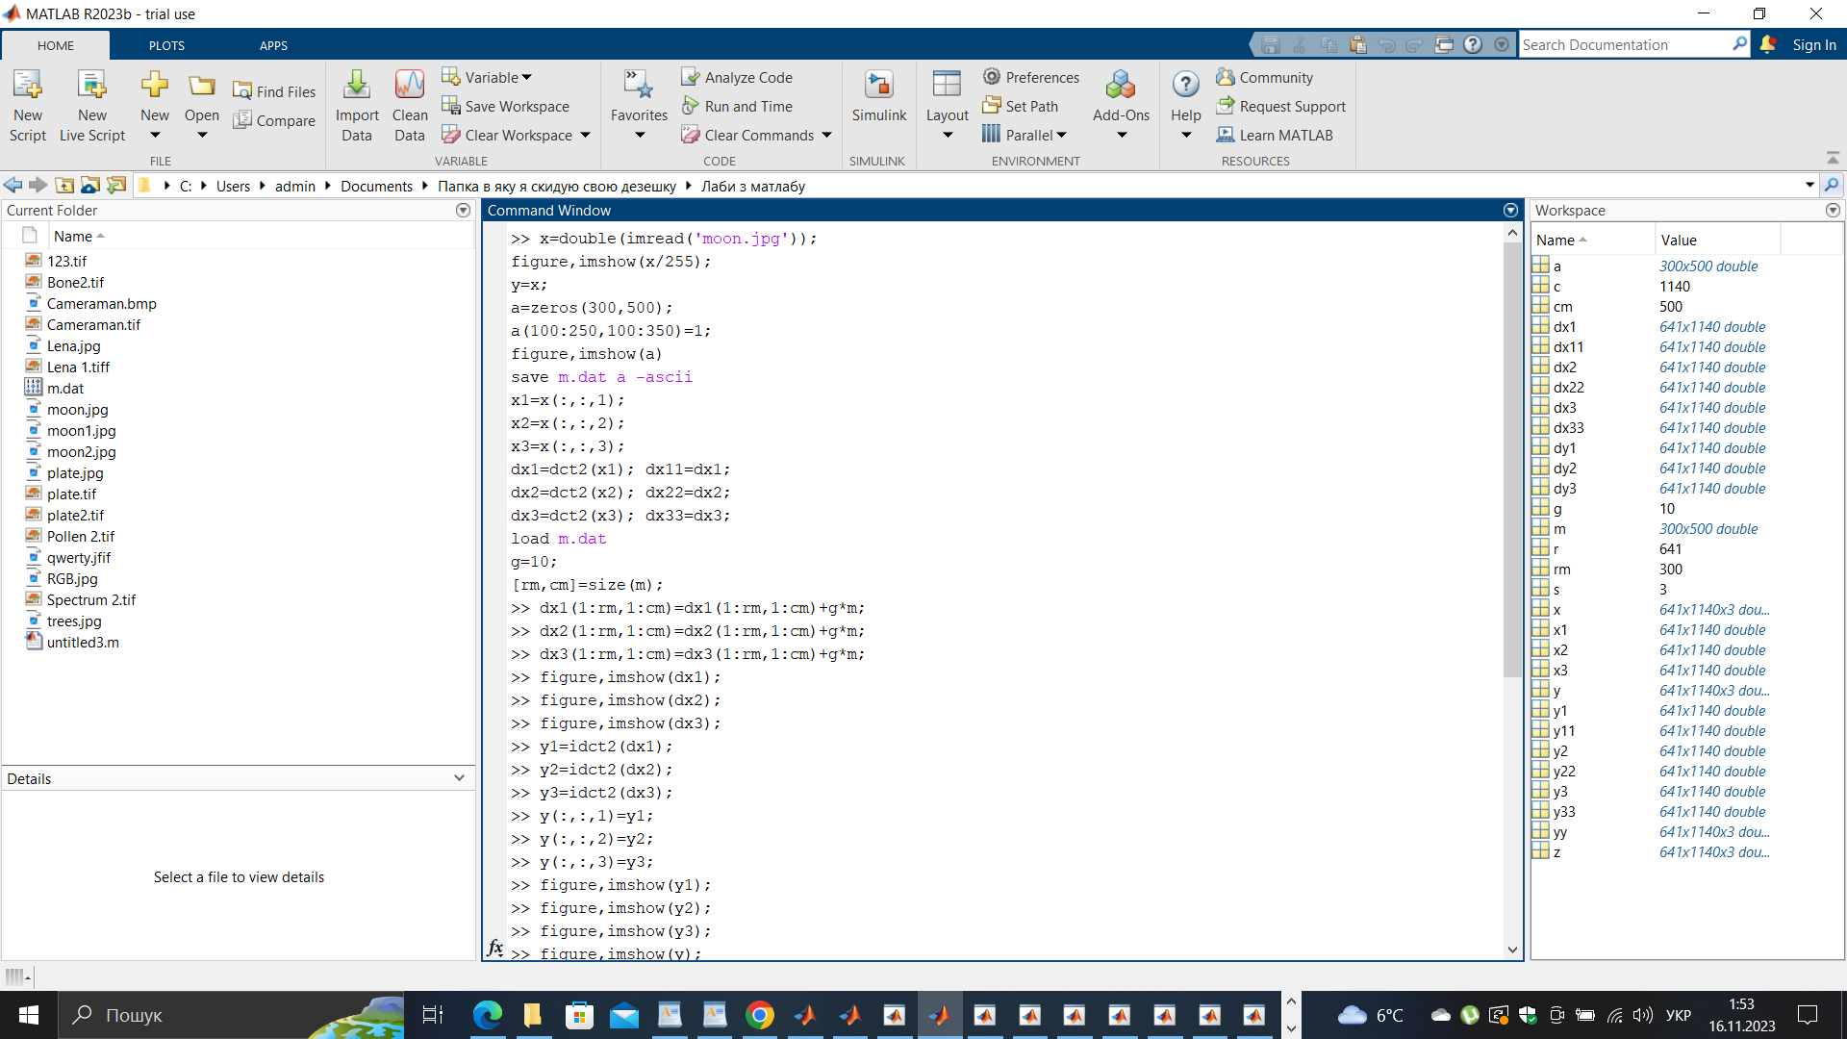
Код програми Ч1

Slide 14
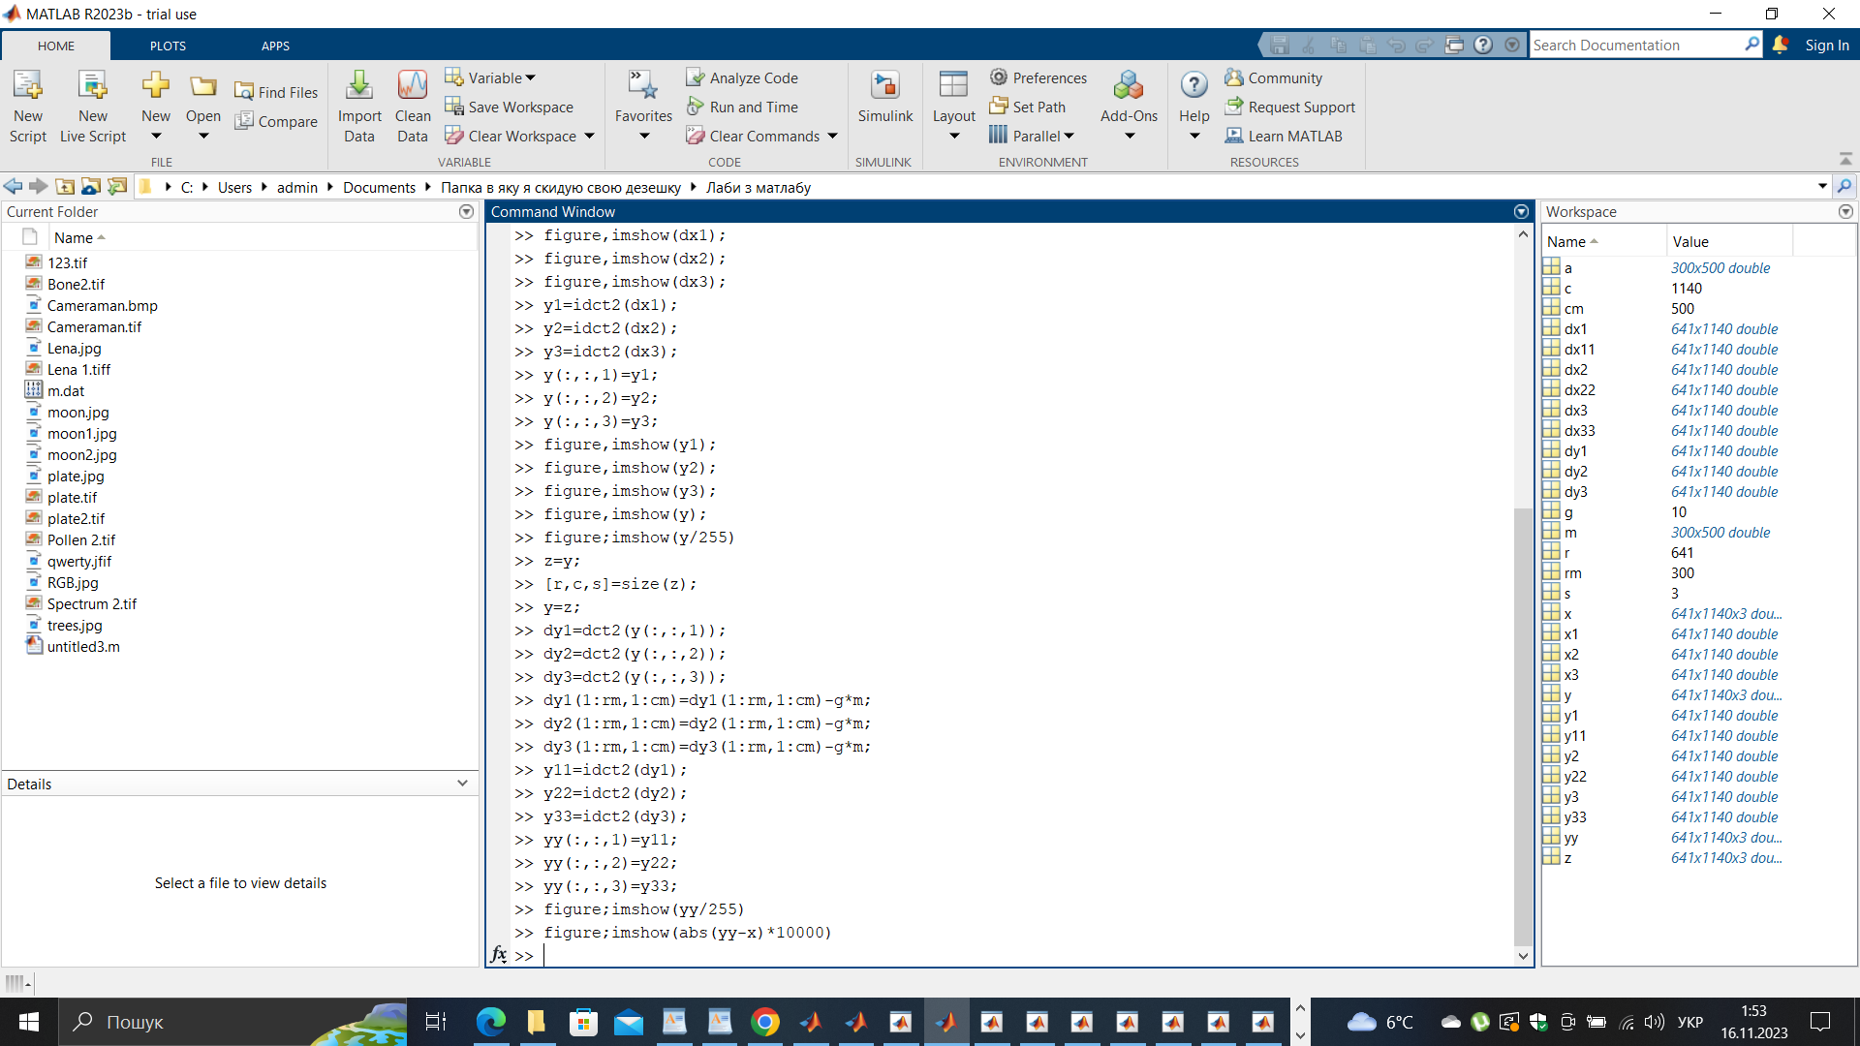
Код програми Ч2

Slide 15
Запитання для самоперевірки.
1.Які існують групи алгоритмів опрацювання зображень?
Існує дві групи алгоритмів опрацювання зображень: перетворення точки в точку,перетворення області в точку.
2.У чому полягає суть операції лінійної корекції?
Суть операції лінійної корекції полягає в зміні значень кольорів пікселів зображення, щоб покращити його візуальний вигляд. Це може включати зміну яскравості, контрастності, насиченості кольорів або кольорового балансу.
3.Опишіть алгоритм зміни яскравості та контрасту зображення.
На яскравість вихідного зображення впливає зміна коефіцієнта. Для негативних значень зображення темніє, а для позитивних стає яскравішим.Зміна контрасту здійснюється завдяки зміні коефіцієнта . Якщо коефіцієнт більший за 1, то і контраст більший, в протилежному випадку – менший.

Slide 16
4.Яка система може бути використана для компенсації нелінійної характеристики монітора?
Один з методів компенсації нелінійної характеристики монітора - це використання системи, яка називається "гамма-корекція". Гамма-корекція збалансовує тонову характеристику монітора, змінюючи значення яскравості, щоб скоригувати нелінійність. Вона може бути реалізована як апаратна або програмна функція монітора.
5.Опишіть принцип роботи системи гама-корекції.
Реалізація системи гама-корекції складається з трьох частин. Насамперед потрібно написати функцію, яка виконує перетворення, описане у формулі для заданого зображення, а потім використовувати цю функцію за допомогою двох простих програм. Перша з них має проілюструвати, як працює трансформація (за допомогою формули), друга – показати, як виглядає зображення, відтворене на моніторі, без застосування корекції та з нею.

Slide 17
6.Опишіть принцип згорткового перетворення.
Навколо пікселя X вихідного зображення будується так зване вікно. Яскравість окремих пік селів вікна множать на відповідні числа, які містяться в масиві H, що називається маска згортки, і результати всіх множень підсумовуються. Сума, обчислена на попередньому етапі, нормалізується шляхом ділення на суму елементів маски. Результатом цієї операції вважається яскравість пікселя Y кінцевого зображення. Нормалізація гарантує, що значення Y не перевищує діапазон яскравості, визначений форматом зображення.
7.В чому полягає низькочастотна фільтрація?
Низькочастотна фільтрація – це додаткове згладження сигналу. Після фільтрації зображення стало дещо розмитим. Краї предметів розмилися, а деталі стали менш чіткими. З іншого ж боку, фільтрація зменшує незначні порушення, наприклад, неправильне відображення окремих пікселів.
8.В чому полягає високочастотна фільтрація, виявлення контурів?
Високочастотна фільтрація підвищує різкість зображення, ослаблюючи низькі частоти і залишаючи високі частоти перетворення відносно незмінними.

Slide 18
9.Запишіть узагальнене рівняння для опису цифрової фільтрації.
f(x,y) – вихідне зображення, g(x,y) – кінцеве зображення,
T – оператор, що діє на f у певному оточенні точки з координатами.
10.Опишіть механізм згорткової фільтрації зображення за допомогою маски 3х3.
Механізм згорткової фільтрації зображення з маскою 3х3 є одним з основних методів обробки зображень. Цей механізм використовується для виконання різних завдань, таких як видалення шуму, розмиття, розшаровування та виокремлення об'єктів. Маска 3х3 - це матриця розміром 3 на 3, яка скользить по всьому зображенню і виконує згортку. Кожен піксель зображення пропускається через цю маску, а значення пікселів помножуються на відповідні ваги в масці. Результатом згортки є нове зображення, де кожен піксель представляє суму значень вагованих пікселів з оригінального зображення, що перекриваються маскою. Алгоритм згорткової фільтрації можна описати наступним чином:

Slide 19
1. Взяти піксель центрального пікселя маски та зображення, зіставити їх значення та помножити їх.
2. Перейти до сусідніх пікселів зображення та відповідних ваг маски.
3. Помножити значення пікселів на відповідні ваги та знайти їх суму.
4. Записати отриману суму у відповідне місце нового зображення.
5. Повторити кроки 1-4 для кожного пікселя зображення.
6. Завершити,коли всі пікселі зображення будуть оброблені.
Після завершення згорткової фільтрації маски 3х3, отримаєм нове зображення, яке відображатиме вплив фільтра на вихідне зображення. Зміна значень та розташування ваг в масці дозволяє виконувати різні операції обробки зображень.

